Slide 1

NDA u osiguranju sa osvrtom na EU tržište u uslovima krize
Vladimir Kašćelan, Ljiljana Kašćelan, Damir V. Sindik

Slide 2
Pregled
„Usred svake krize leži velika prilika“ – A.Ajnštajn
Pandemija COVID-19 je globalni događaj tipa crnog labuda, koji je teško predvidjeti i predstavlja značajnu prijetnju za osiguravajuće kompanije – posebno u sektoru životnog osiguranja
Tržište osiguranja EU pokazalo je i u pandemijskim okvirima značajnu otpornost – agregatno je ostvarilo pozitivne poslovne rezultate u period od 2016 do 2021. godine
Istražićemo granice profitabilnosti: koliko dugo i na koji način je potrebno tržištu osiguranja EU da se oporavi od nepovoljnih trendova u neto potraživanjima po osnovu odštetnih zahtjeva, u poređenju sa premijama

Slide 3
2020. – COVID-19 pandemija
Potraživanja i beneficije isplaćene po osnovu odštetnih zahtjeva korisnicima u Evropi iznosile su ukupno 1.010 milijardi eura u 2020., što je ekvivalentno 1.674 eura po glavi stanovnika
Zdravstvene isplate su zabilježile blagi porast od 1,1% –relativno malo u poređenju sa prosječnim povećanjem od 3,9% (zabilježenim od 2016. do 2019.)
Pomenuto se može pripisati odlaganju brojnih medicinskih procedura koje nisu povezane sa COVID-19
Porast COVID-19 zdravstvenih isplata na različitim EU tržištima

Slide 4


2020. – Pregled EU osiguranja (Isplata šteta)
Izvor: European Insurance in Figures - 2020 data, Insurance Europe aisbl, www.insuranceeurope.eu

Slide 5

2020. – Pregled EU osiguranja (Premije)
Izvor: European Insurance in Figures - 2020 data, Insurance Europe aisbl, www.insuranceeurope.eu

Slide 6
Metode
NDA, je moderan i fleksibilan matematički alat koji nudi efikasnije modeliranje realnih sistema u odnosu na klasične metode.
NDA ima drugačiji pristup od klasične statistike. Posebno je pogodan za analizu ekonomskih trendova koji su rijetko linearni.
Analiziramo međusobni odnos neto Isplate šteta (Claims Incurred) i Premija (Premium Earned)
Premije (Premium Earned) - oznaka je PE (x-na graficima)
Isplata šteta (Claims Incurred) - oznaka je CI (y-na graficima)
Svi podaci su godišnji za period 2016-2021 za EU

Slide 7

Postupak određivanja Sistema nelinearnih diferencijalnih jednačina prvog reda
(SNDJPR)
Metod određivanja koeficijenata u polinomnom fitovanju koristeći Vandermondove matrice
Metod nelinearnih najmanjih kvadrata (NLLS) za određivanje SNDJPR, kao spona između polinomijalnih izraza za varijable i formiranja SNDJPR.
Rješavanje (grafičko, numeričkim metodama) SNDJPR, uz pomoć MATLAB-ovog Pplane alata.
Moguće je dobiti različite ekonomske scenarije promjenom samo početnih uslova.
Fazni portreti SNDJPR daju fleksibilan način za kvalitativnu i kvantitativnu analizu.

Slide 8
SNDJPR
ẋ = ‒5450,78686627 x + 3,71178639724 x2 ‒ 12,6673794563 y2 ‒0,0373808190335 x2 y + 32,2164472328 x y + 1,99665920346e-05 x2 y2 ‒3,41737946635e-12 x3 y3 + 2,9481508457e-06 x4 (1)
ẏ = 5199,76491035 x ‒ 8121,61297688 y ‒ 12,9071710513 x2 +
6,097179316 y2 + 0,0172449585038 x2 y ‒ 0,0310055160727 y2 x + 17,117325114 x y ‒ 5,38721272974e-13 x3 y3 + 7,15814326847e-06 y4 (2)

Slide 9
Pregled neživotnog i životnog osiguranja u EU od 2016‒2021
Izvor: EIOPA database

Slide 10
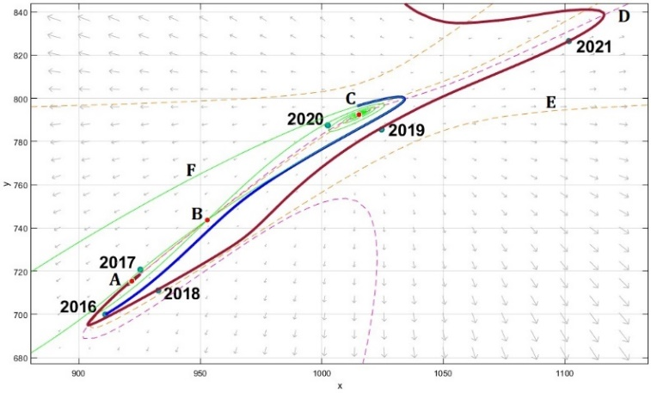
Fazni portret PE‒CI
Izvor: Rezultati istraživanja autora (2023)

Slide 11
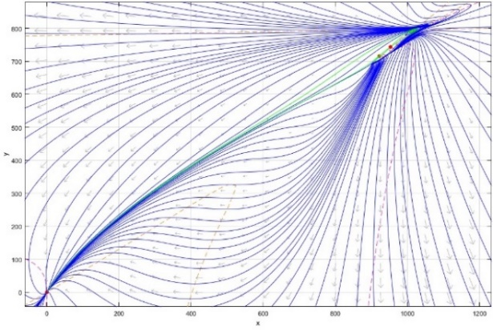
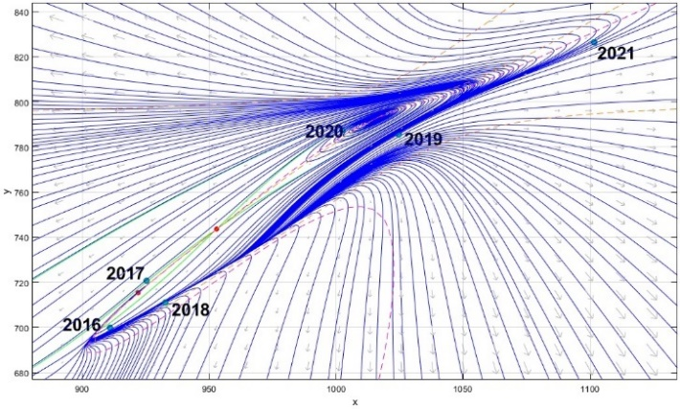
Opšti pregled faznog portreta za različite početne uslove
(desno je uveličan, gornji-desni dio - lijevog portreta)
Izvor: Rezultati istraživanja autora (2023)

Slide 12
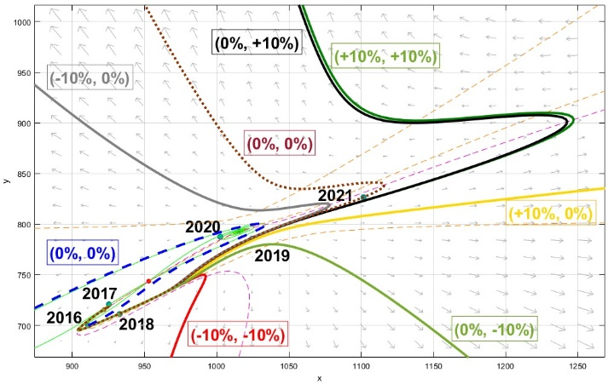
Rezultati
Izvor: Rezultati istraživanja autora (2023)

Slide 13
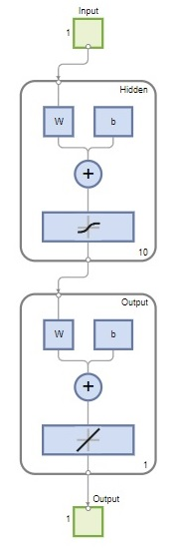
Alternativni metod: Vještačka inteligencija - Neuralne mreže
Izvor: Rezultati istraživanja autora (2023)

Slide 14
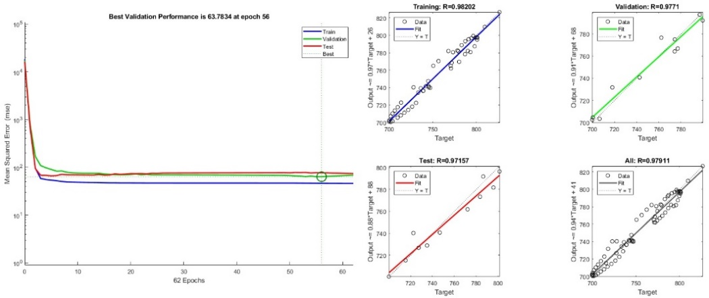
Rezultati - VI NN metoda
Izvor: Rezultati istraživanja autora (2023)

Slide 15
Zaključak
Prezentovana analiza pojačava potrebu za širim analitičkim alatima i okvirom - sveobuhvatno razmatranje složene dinamike tržišta osiguranja u EU
Predstavljeni analitički pristup NDA pruža realno modeliranje tržišta EU osiguranja, sa potencijalom dodatne i dublje analize kritičnih parametara
Za ukupnu profitabilnost osiguranja EU, važnija je konstantna ili niža CI (isplata šteta), nego čak i povećanje PE (premija) u istom iznosu!
Potrebno je pojačati procjenu rizika
Hvala na pažnji!!!

Slide 16

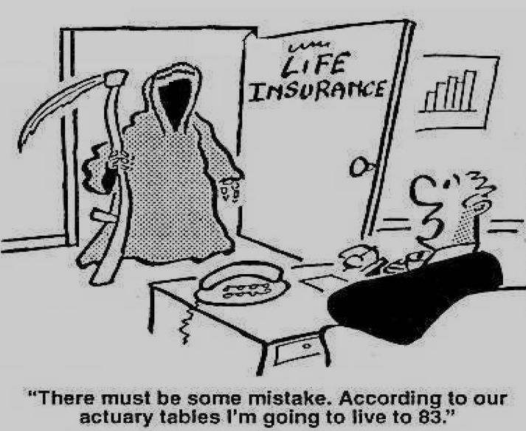
Malo humora za sami kraj: “Da li su naše aktuarske tablice tačne?“

